Slide 1

유닉스 시스템 2021 2조 발표자료
2조 201819149 김동웅 201812743 김윤성
ⓒSaebyeol Yu. Saebyeol’s PowerPoint

Slide 2

목차.
1
코드 설명
2
추가기능
우수성
3
우수성
3
4
코드실행
ⓒSaebyeol Yu. Saebyeol’s PowerPoint

Slide 3

Part 1
코드 설명
ⓒSaebyeol Yu. Saebyeol’s PowerPoint

Slide 4
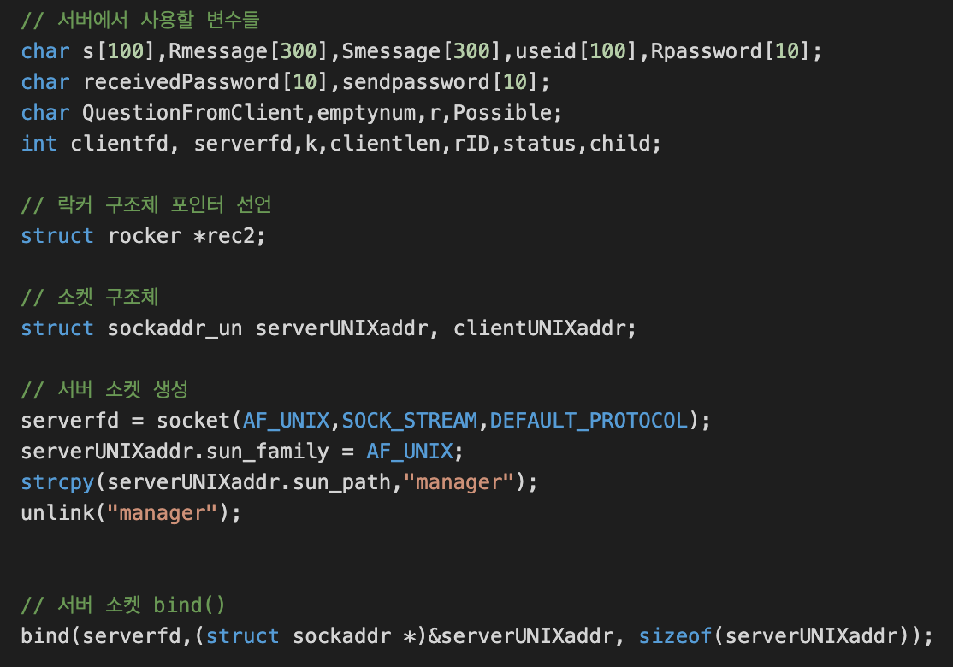
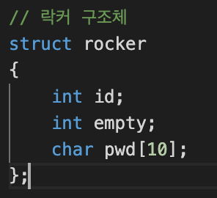
Part 1,
서버 클라이언트 실행 과정
서버 = server 클라이언트 = client 라고 지칭.
1. 서버가 실행 되면서 락커 구조체, 서버 소켓 생성된다.

Slide 5
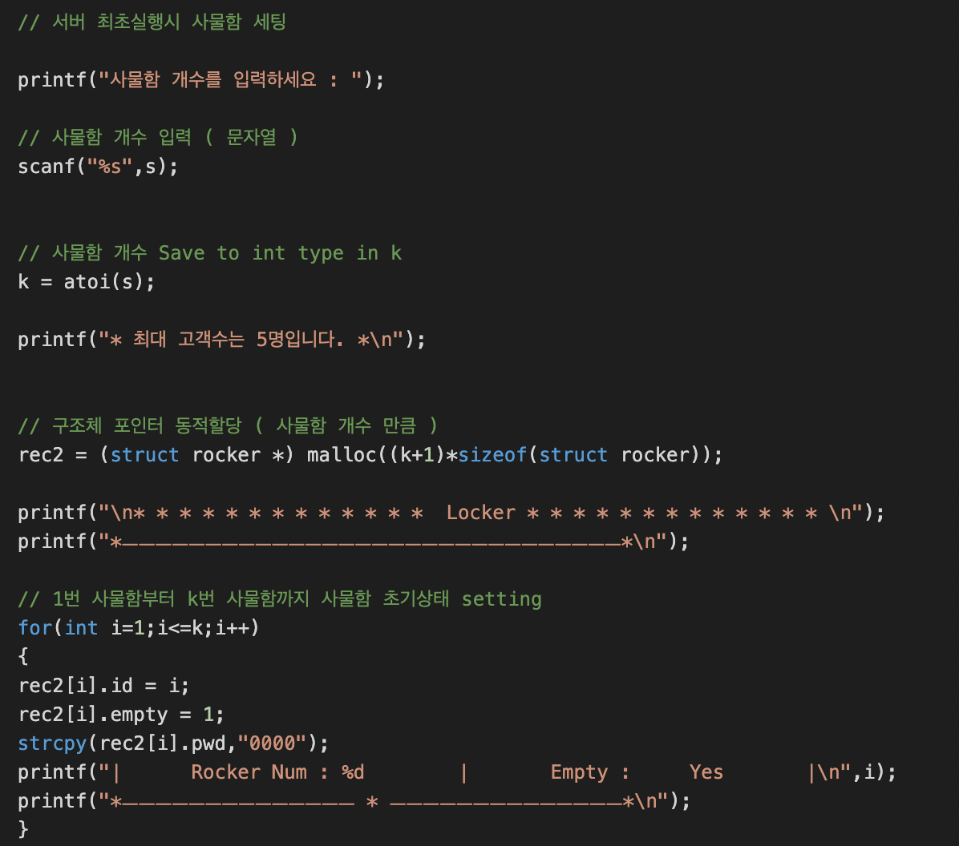
Part 1,
서버 클라이언트 실행 과정
2. 서버에서 사물함 개수를 동적할당을 이용하여 받고 개수만큼 초기 세팅해서 화면에 출력

Slide 6
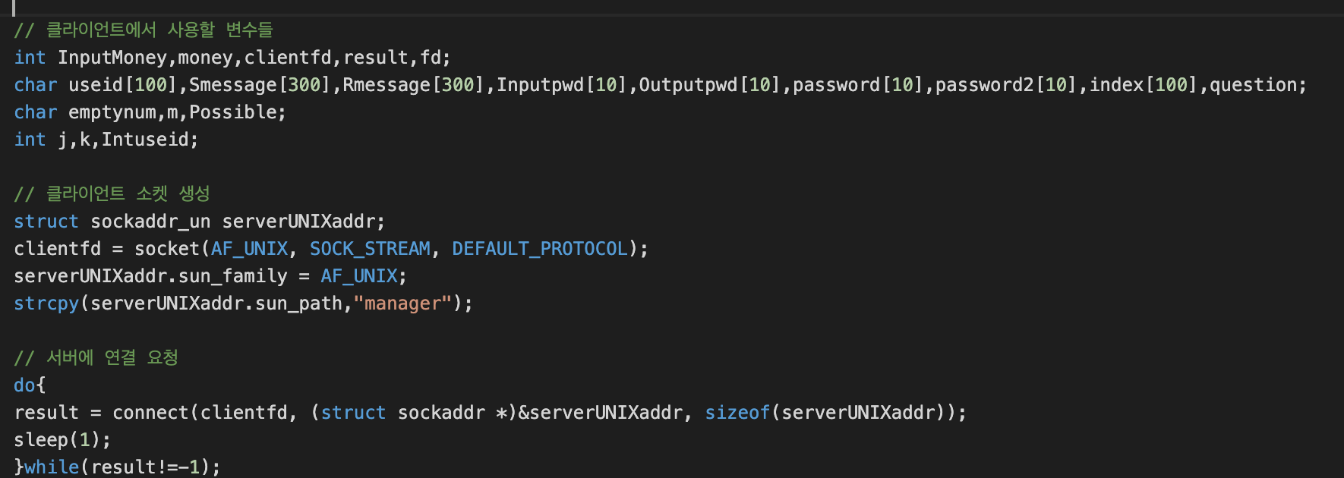
Part 1,
서버 클라이언트 실행 과정
3. 클라이언트가 실행 되면서 클라이언트 소켓 생성되고 서버에 연결요청을 함.

Slide 7
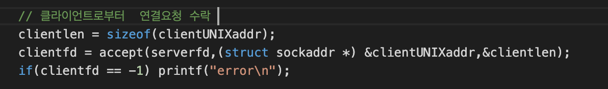
Part 1,
서버 클라이언트 실행 과정
4. 서버가 연결요청을 수락함.

Slide 8
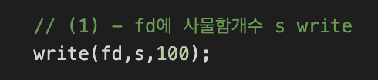
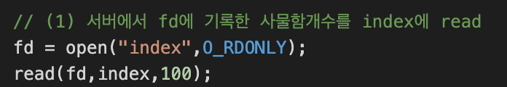
Part 1,
사물함 구동 과정 (서버 클라이언트 동시 상호작용)
1.
(1) server : fd에 사물함개수 s write
(1) client : 서버에서 fd에 기록한 사물함개수를 index에 read

Slide 9
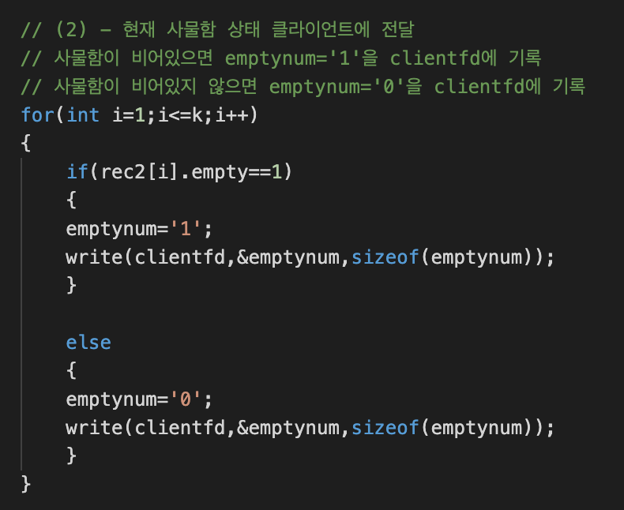
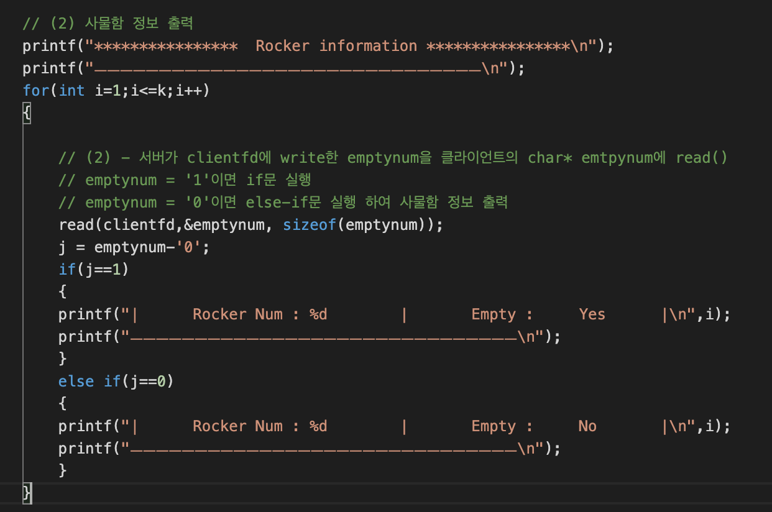
Part 1,
사물함 구동 과정 (서버 클라이언트 동시 상호작용)
2.
(2) server : 현재 사물함 상태 클라이언트에 전달하는데
사물함 비어있을 경우 : emptynum='1'을 clientfd에 기록
사물함이 비어있지 않는 경우 : emptynum='0'을 clientfd에 기록
(2) client : 사물함 정보 출력
서버에서 clientfd에 기록한 값이 '1' 이면 if문 수행,
'0' 이면 else-if문 수행 하여 사물함 정보 출력

Slide 10
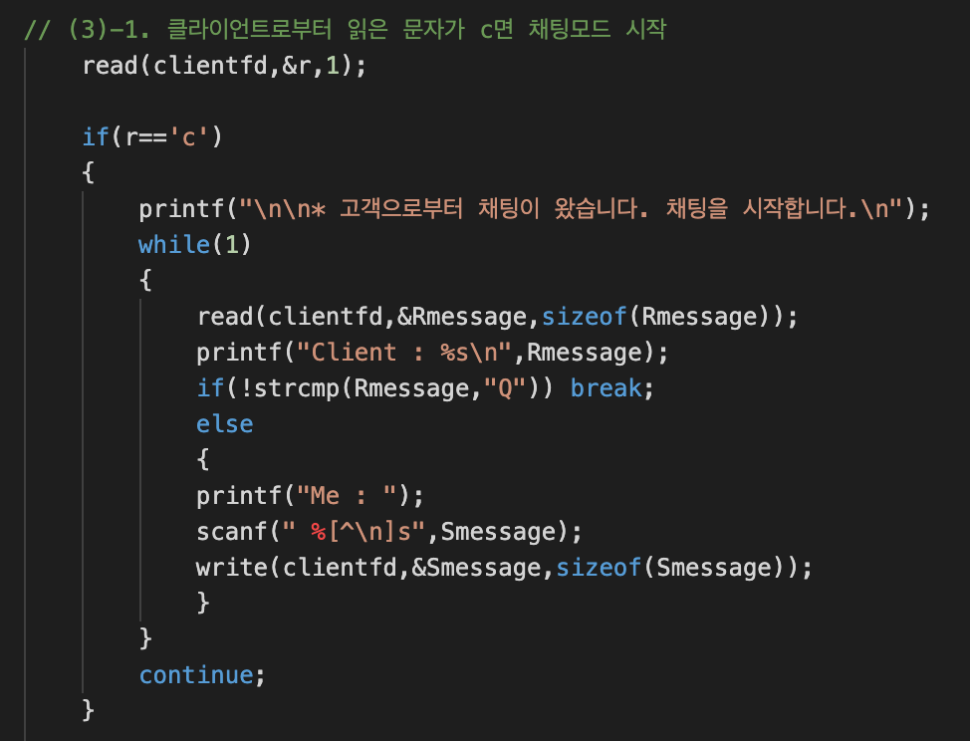
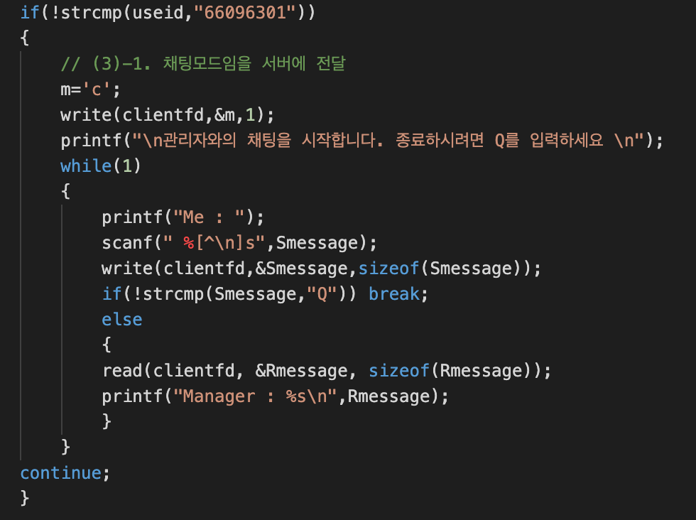
Part 1,
사물함 구동 과정 (서버 클라이언트 동시 상호작용)
3.
(3-1) server : 클라이언트로부터 읽은 문자가 c이면 채팅모드 시작
(3-1) client : 채팅모드임을 서버에 전달함

Slide 11

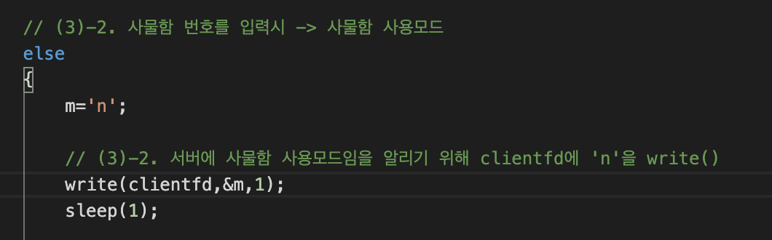
Part 1,
사물함 구동 과정 (서버 클라이언트 동시 상호작용)
3.
(3-2) server : 클라이언트로부터 읽은 문자가 n이면 사물함 사용모드로 진입
(3-2) client : 사물함 번호를 입력시 -> 사물함 사용모드로 진입 (clientfd에 'n'에 write())

Slide 12
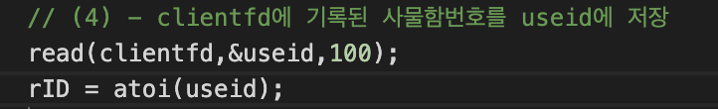
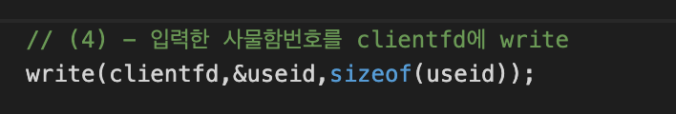
Part 1,
사물함 구동 과정 (서버 클라이언트 동시 상호작용)
4.
(4) server : clientfd에 기록된 사물함 번호를 useid에 저장
(4) client : 입력한 사물함 번호를 clientfd에 write

Slide 13
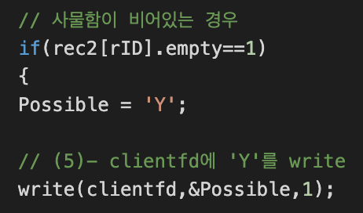
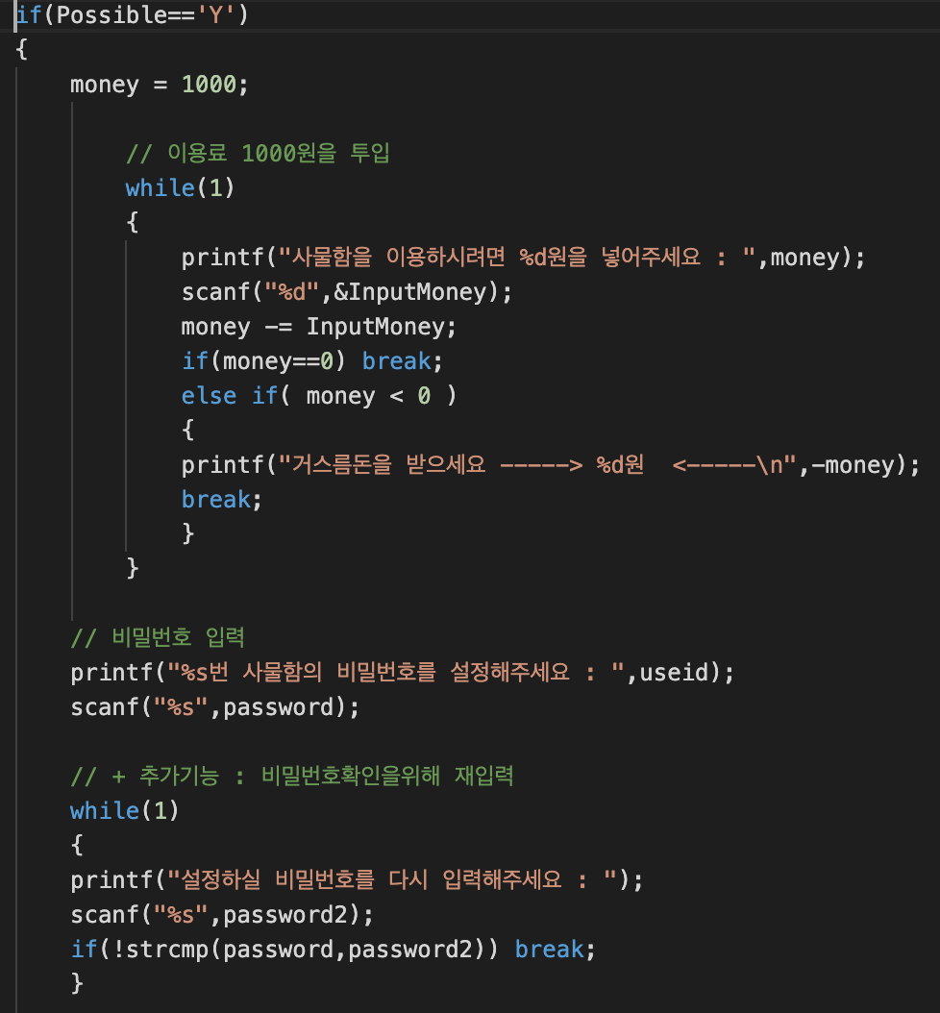

Part 1,
사물함 구동 과정 (서버 클라이언트 동시 상호작용)
5.
// 사물함이 비어있는 경우
(5) server : clientfd에 'Y'를 write
(5) client : 사물함의 사용가능여부를 읽어들인다.

Slide 14

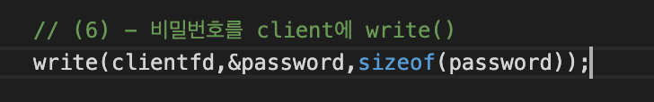
Part 1,
사물함 구동 과정 (서버 클라이언트 동시 상호작용)
6.
// 사물함이 비어있는 경우
(6) server : clientfd에 write한 password를 Rpassword에 read()
(6) client : 비밀번호를 client에 write()

Slide 15
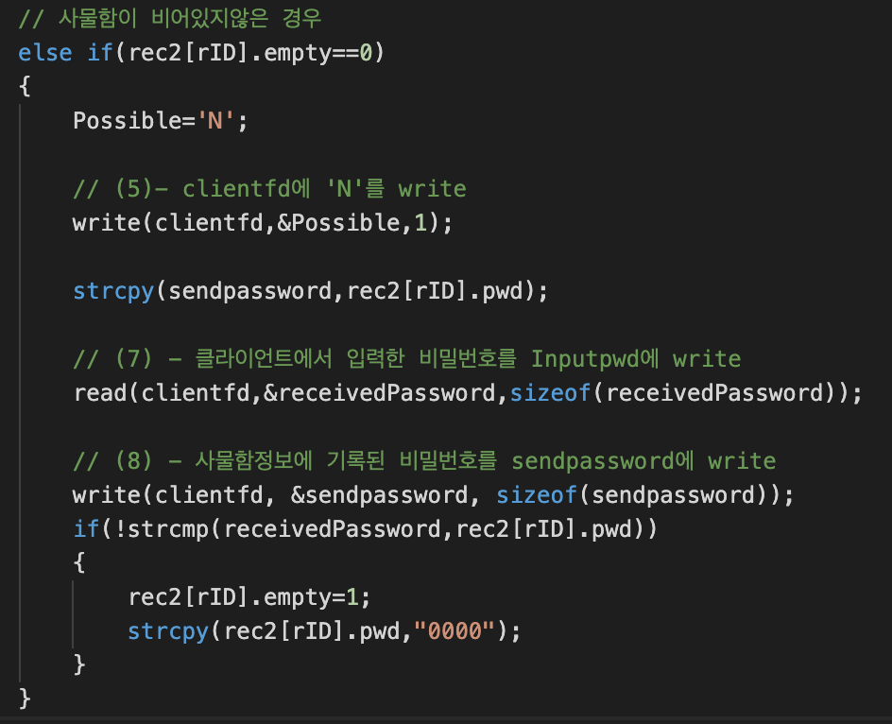

Part 1,
사물함 구동 과정 (서버 클라이언트 동시 상호작용)
5.
// 사물함이 비어있지 않는 경우
(5) server : clientfd에 'N'를 write
(5) client : 사물함의 사용가능여부를 읽어들인다.

Slide 16
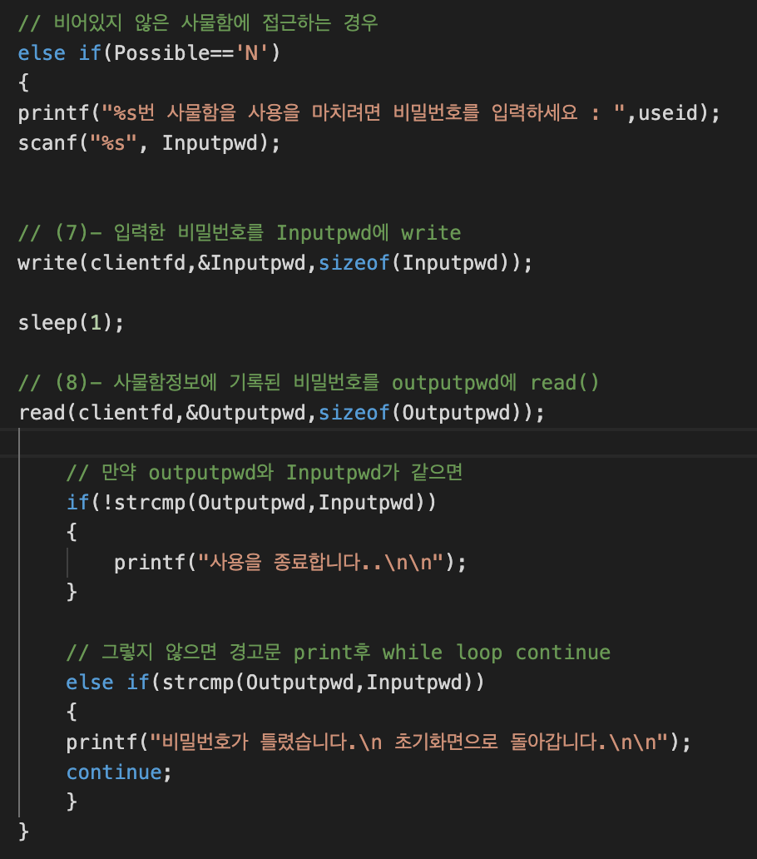
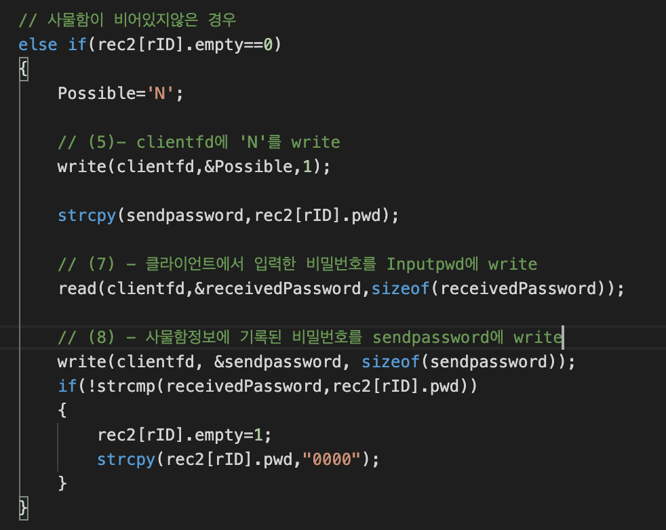
Part 1,
사물함 구동 과정 (서버 클라이언트 동시 상호작용)
7,8.
// 사물함이 비어있지 않는 경우
서버
클라이언트

Slide 17
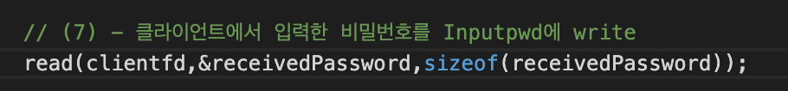
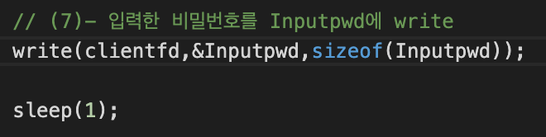
Part 1,
사물함 구동 과정 (서버 클라이언트 동시 상호작용)
7.
// 사물함이 비어있지 않는 경우
(7) server : 클라이언트에서 입력한 비밀번호를 Inputpwd에 write
(7) client : 입력한 비밀번호를 Inputpwd에 write

Slide 18
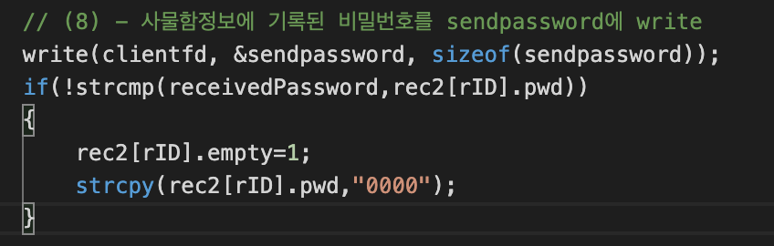
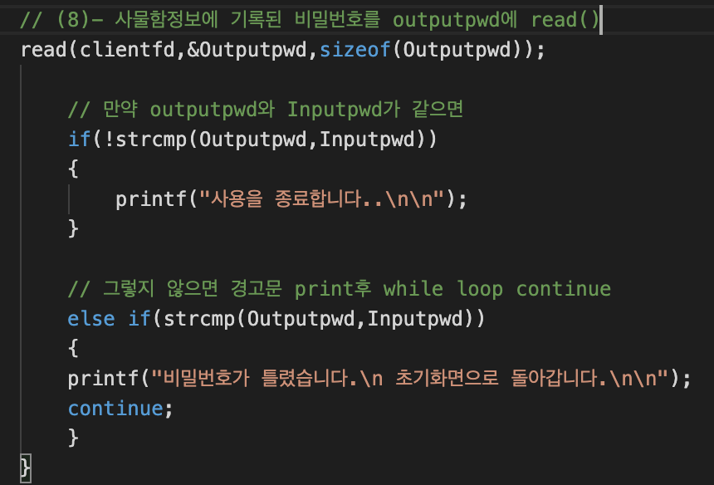
Part 1,
사물함 구동 과정 (서버 클라이언트 동시 상호작용)
8.
// 사물함이 비어있지 않는 경우
(8) server : 사물함정보에 기록된 비밀번호를 sendpassword에 write
(8) client : 사물함정보에 기록된 비밀번호를 Outputpwd에 read()
만약
inputpwd == outputpwd : 패스
inputpwd != outputpwd : 초기화면으로 돌아감

Slide 19
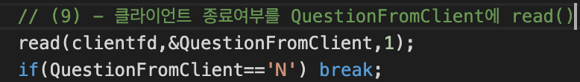
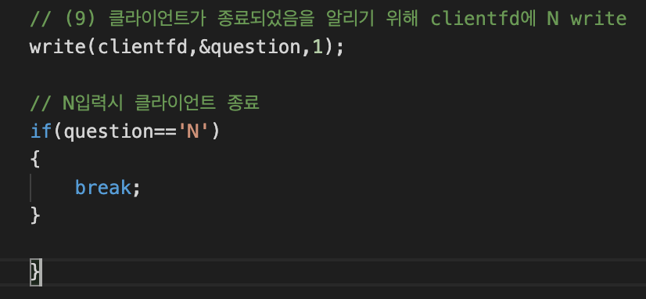
Part 1,
사물함 구동 과정 (서버 클라이언트 동시 상호작용)
9.
(9) server : 클라이언트 종료 여부를 QuestionFromClient에 read() -> 클라이언트 종료시 와일문 빠져나옴
(9) client : 클라이언트 종료 여부를 server에 알리기 위해 clientfd에 N write -> N 입력시 클라이언트 종료

Slide 20
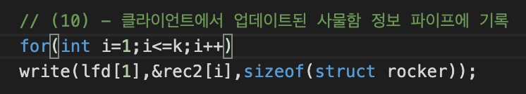
Part 1,
사물함 구동 과정 (서버 클라이언트 동시 상호작용)
10.
(10) server : 클라이언트에서 업데이트된 사물함 정보를 파이프에 기록 후 업데이트된 사물함 상태를 서버에 저장 후 출력
11.
(11) server : 클라이언트 종료시 다음 실행할 클라이언트 진행
( listen(serverfd,5)를 통해 생성한 연결대기큐에서 다음 클라이언트 실행 from while 문)

Slide 21
Part 2
추가기능
ⓒSaebyeol Yu. Saebyeol’s PowerPoint

Slide 22
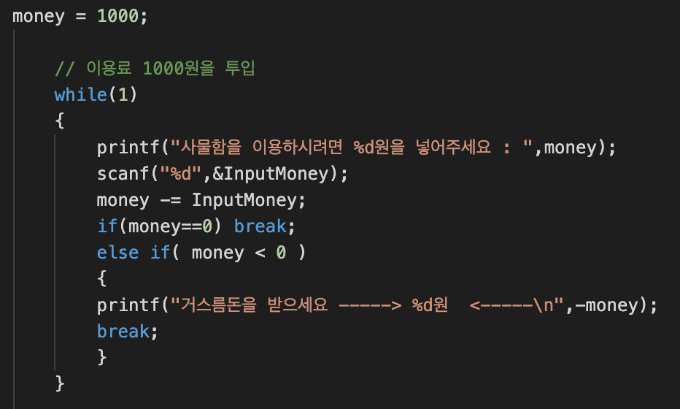
Part 2,
1.1000원을 넣어야 사물함이 열리는 시스템

Slide 23
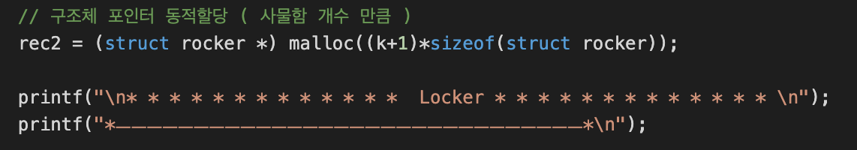
Part 2,
2. 동적할당으로 사물함 크기를 지정

Slide 24
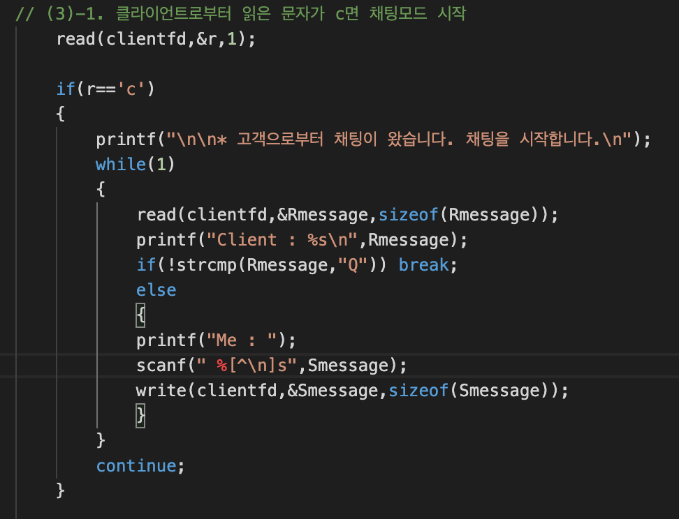
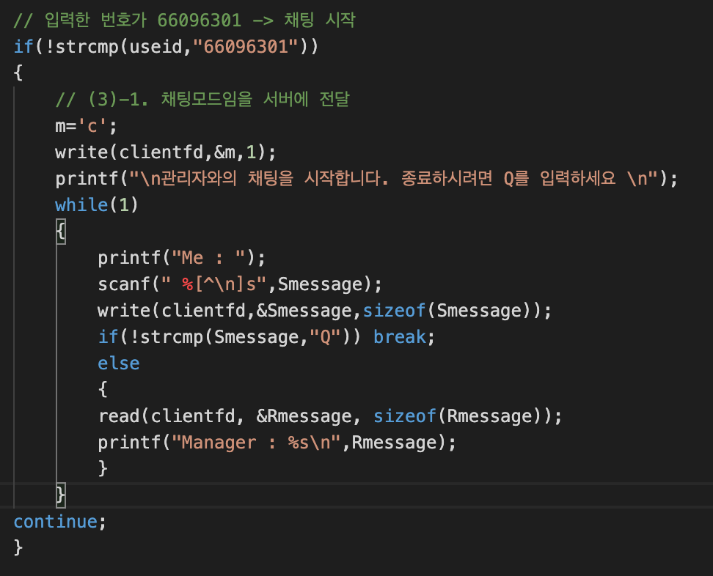
Part 2,
3. 서버/클라이언트 채팅 기능
서버
클라이언트

Slide 25
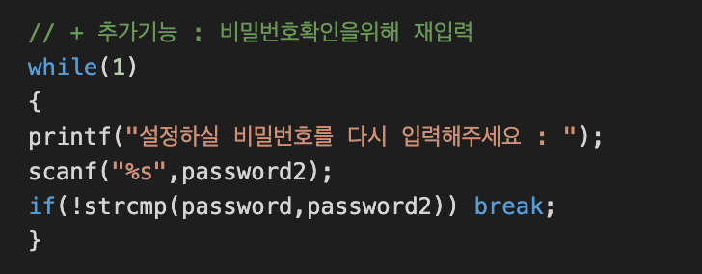
Part 2,
4. 비밀번호 설정시 두번 입력하여 제대로 비밀번호 설정하게 함

Slide 26
Part 3
우수성
ⓒSaebyeol Yu. Saebyeol’s PowerPoint

Slide 27
Part 3,
우수성
동적할당으로 사물함 크기지정 | 서버/클라이언트 간 채팅 기능 | 비밀번호를 설정 시 두 번 입력 받음
동적할당을 이용하여 사물함 크기를 지정함으로써 사용자가 원하는 만큼 사물함 크기를 지정할 수 있어 크기에 구애받지 않고 사물함 설계 가능 및 불필요한 메모리 절약 | 서버/클라이언트 간 채팅 기능을 추가함으로써 클라이언트 사용자가 서버 관리자에게 궁금한 점을 질문할 수 있는 편리함 제공 | 비밀번호를 설정 시 두 번 입력받아 혹여나 생각한 비밀번호를 잘못 입력하여 나중에 비밀번호 오류나 비밀번호 변경 문제를 미연에 방지 가능

Slide 28
Part 4
코드 실행
ⓒSaebyeol Yu. Saebyeol’s PowerPoint

Slide 29

감사합니다

